Slide 1
日田市の魅力
25023
江田悠真

Slide 2
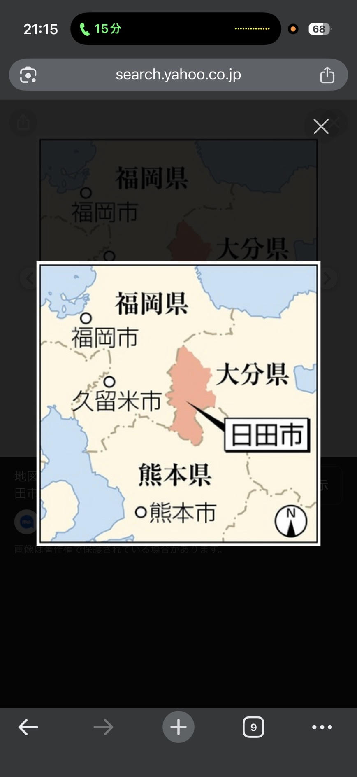
日田市について
所在地 大分県西部に位置する市。福岡県・熊本県と接し、北部九州のほぼ中央に位置する交通の要衝。
面積 約666.03㎢。市域の大部分を森林が占め、豊かな自然環境に恵まれている。
人口 約5.9万人（2026年5～6月時点）。世帯数は約2.8万世帯
そんな日田市の魅力を紹介していきたいと思います

Slide 3
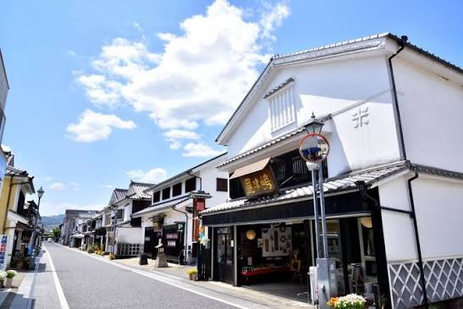
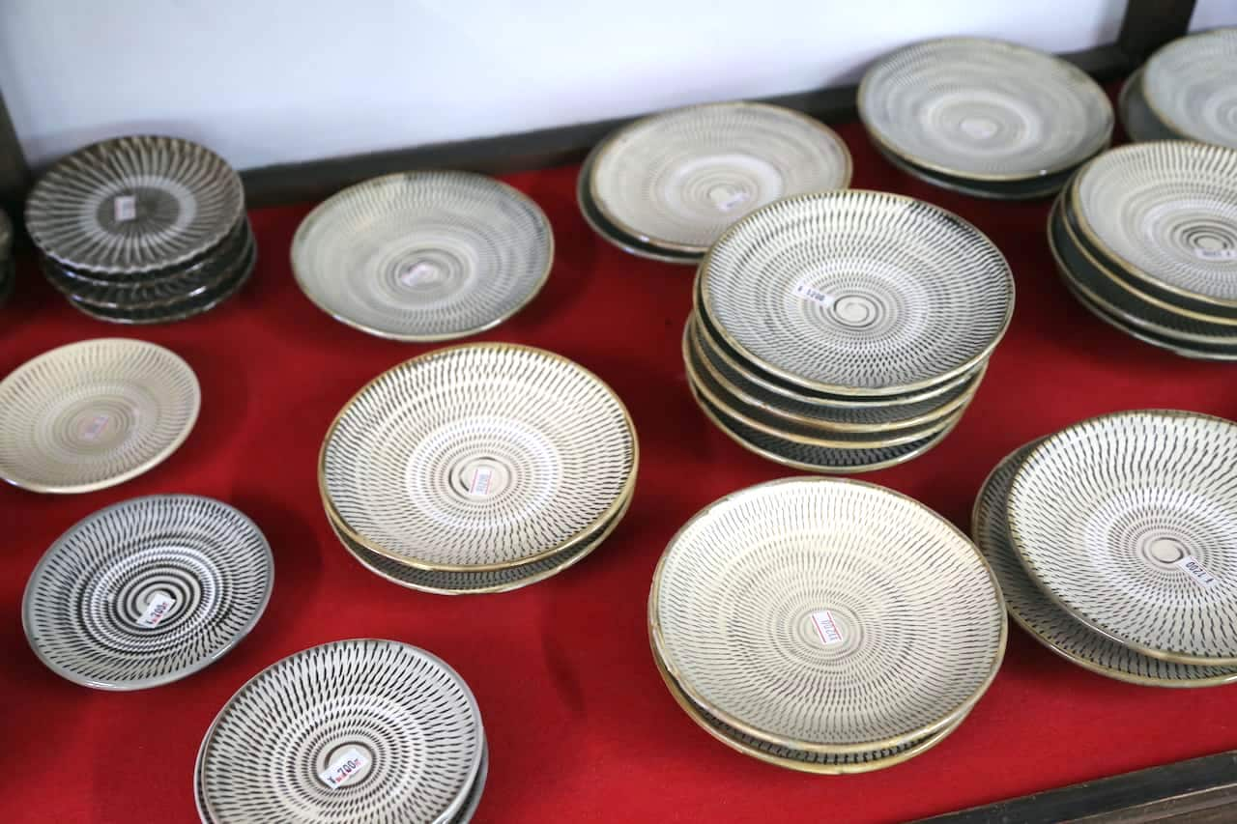
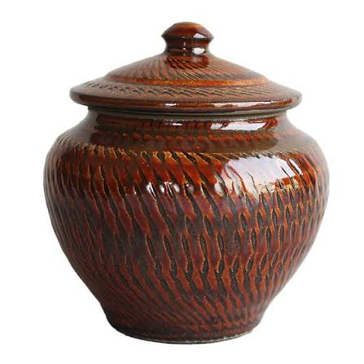
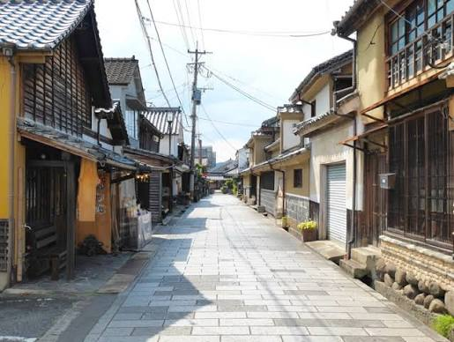
豆田町
おんたやき
小鹿田焼

Slide 4
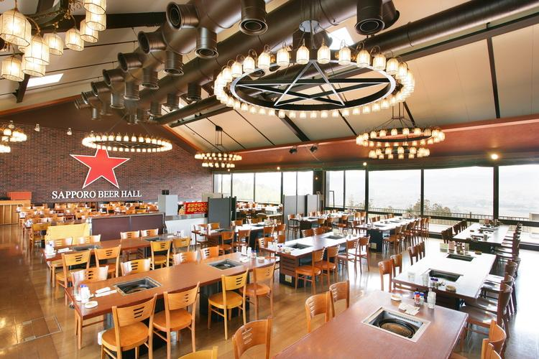
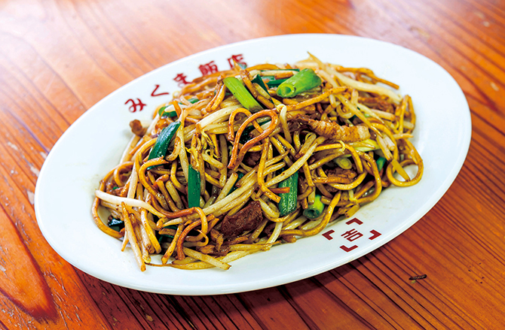
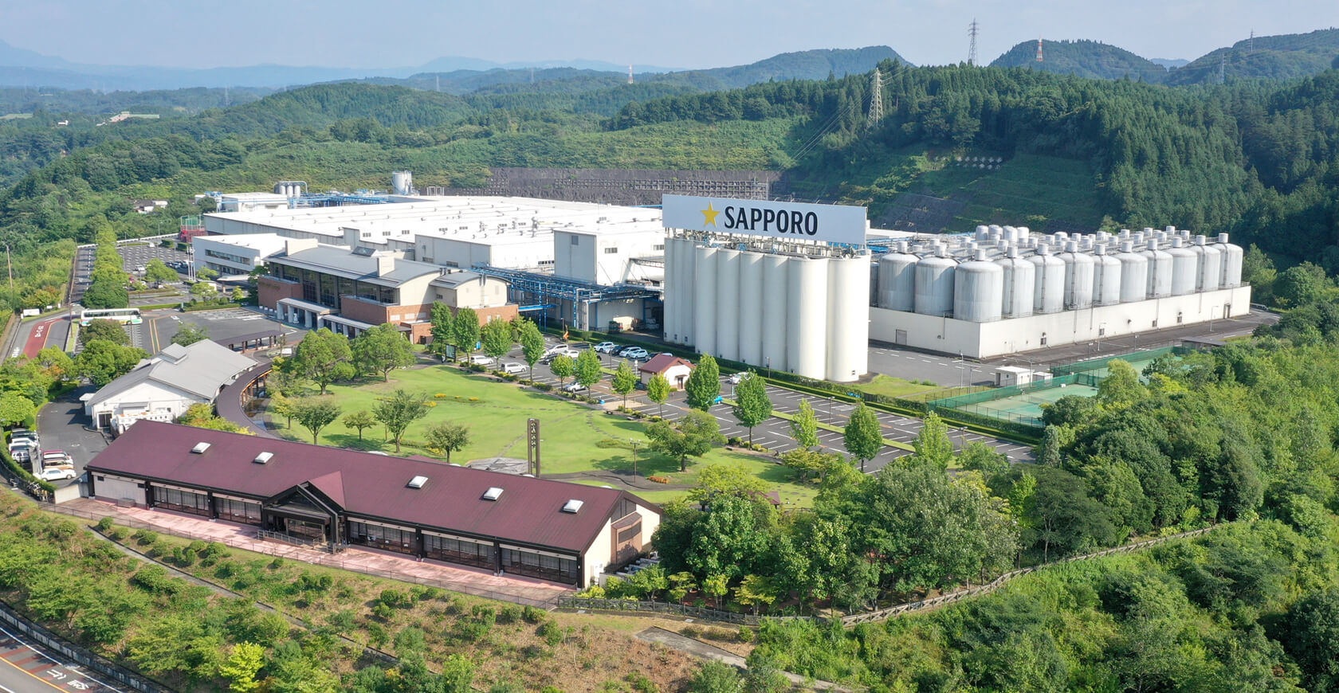
サッポロビール
九州日田工場
日田焼きそば

Slide 5
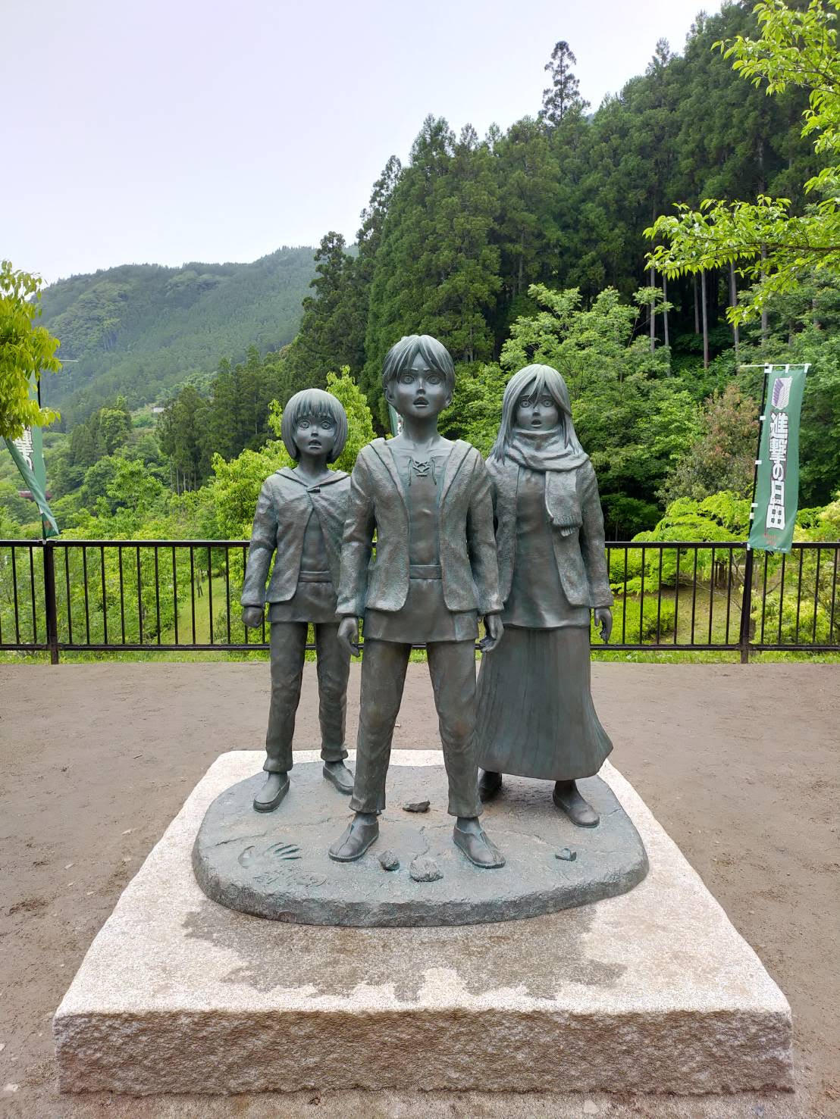
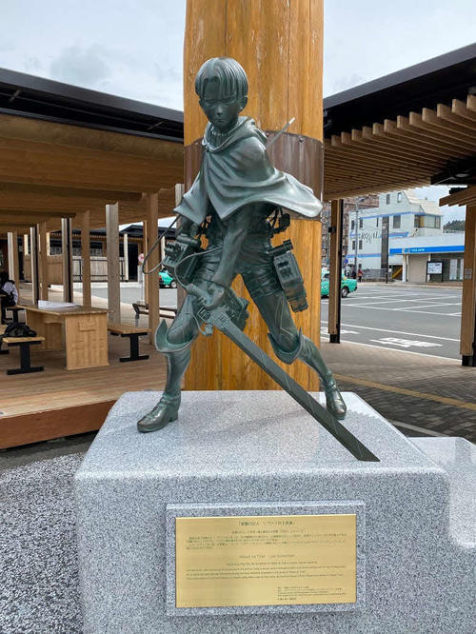

進撃の巨人

Slide 6
以上です
ご清聴ありがとうございました

